Slide 1
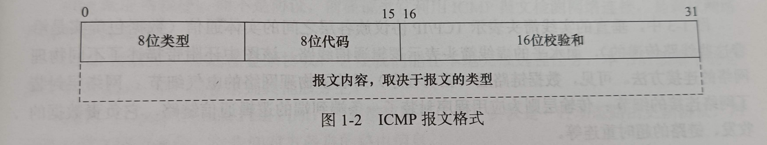

Slide 2
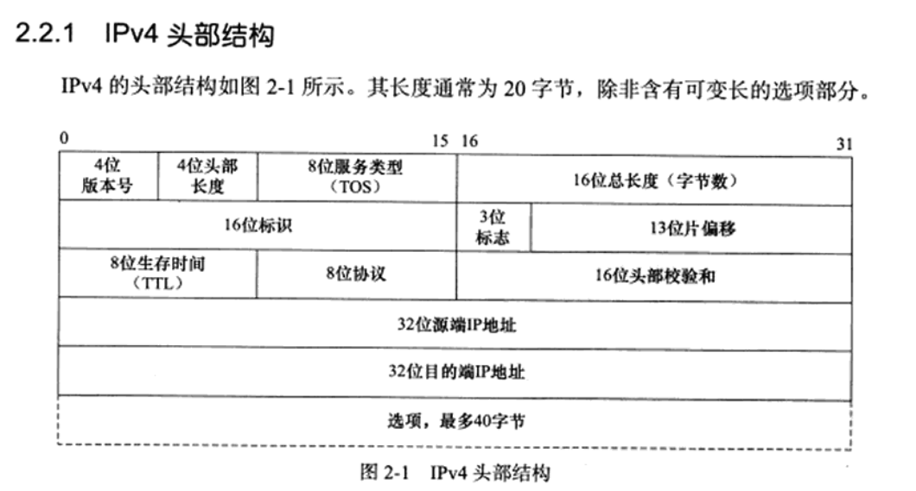
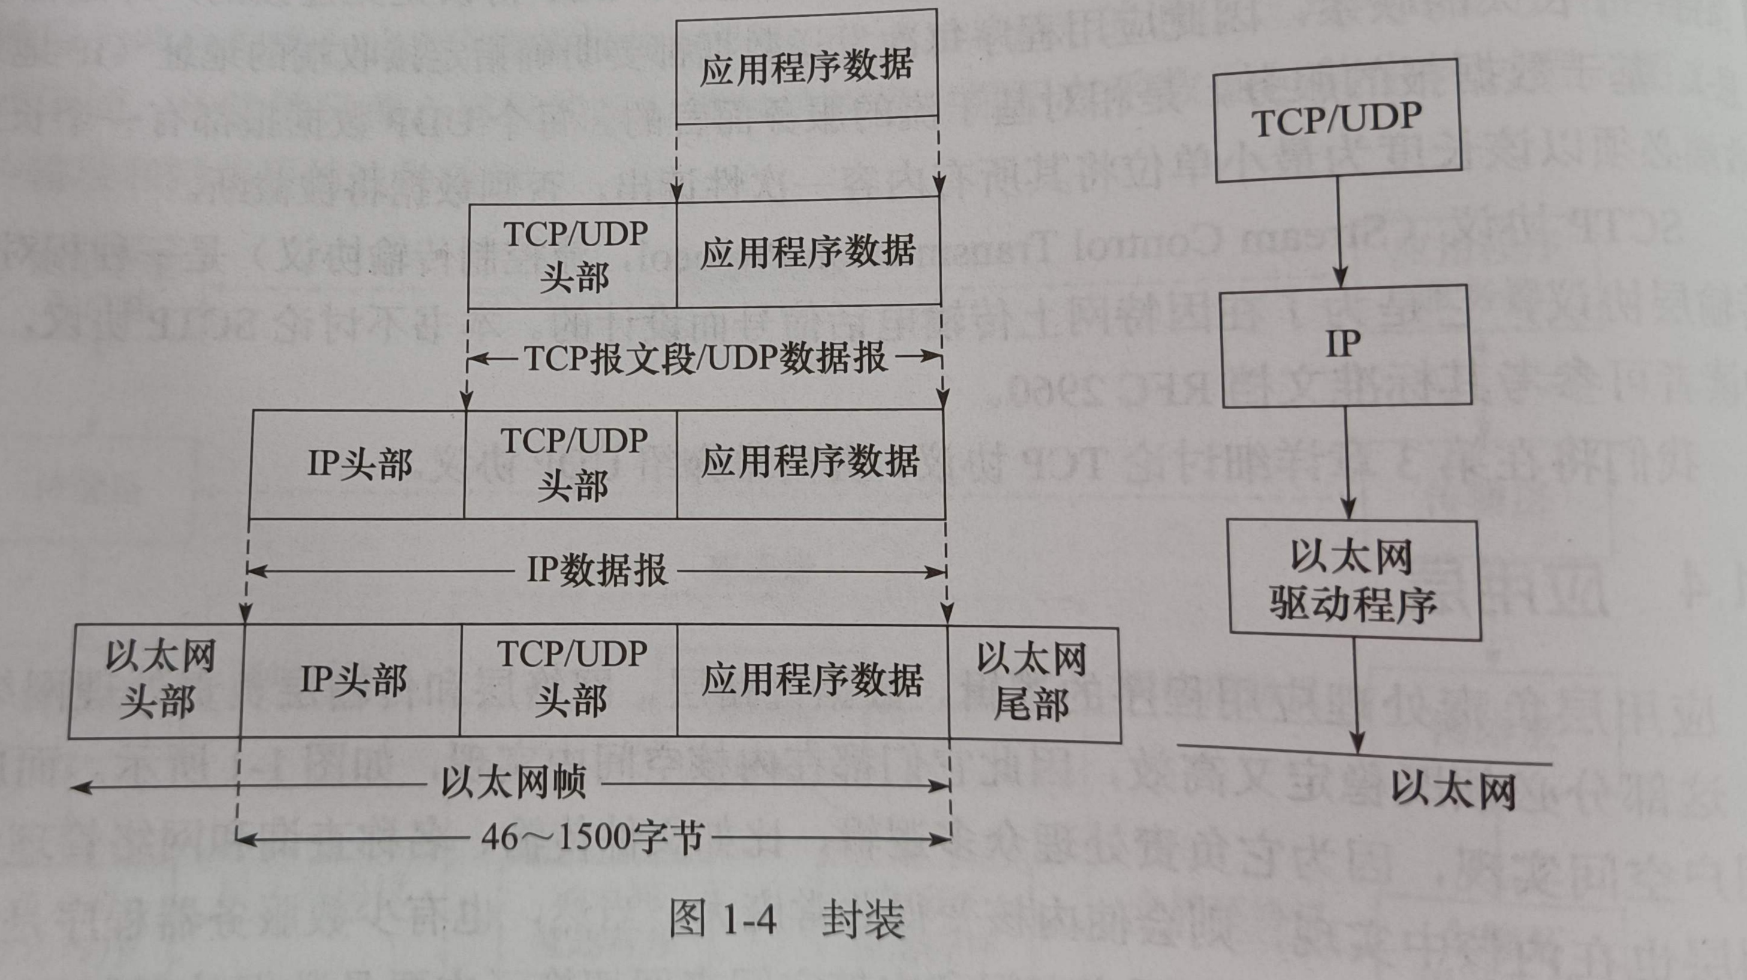


Slide 3
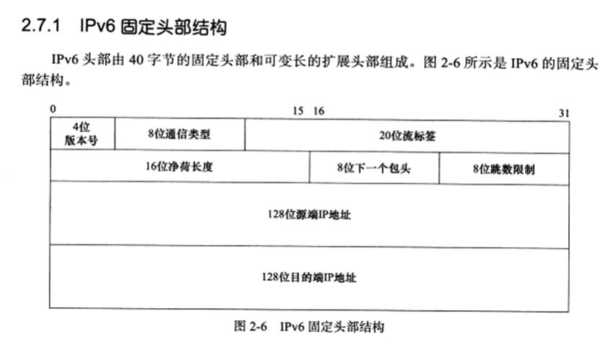

Slide 4
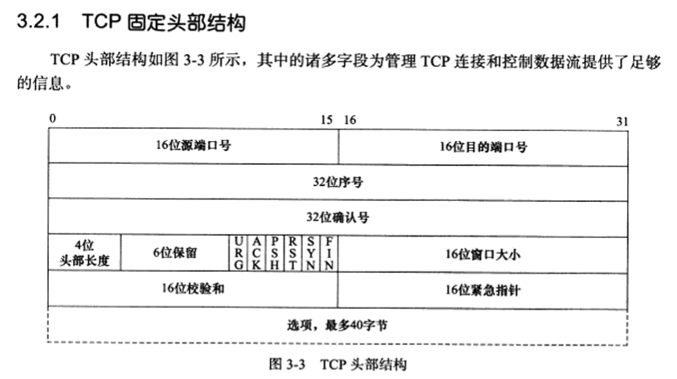
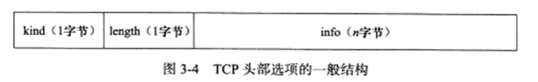
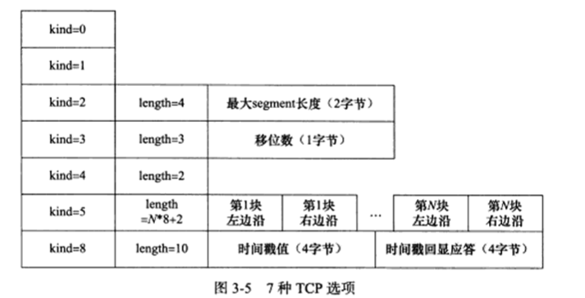

0终止，1nop
2设置MSS(一般设置为1500-40=1460防止ip数据报将tcp报文分片)，但更大也是可以的
3接收窗口扩大因子
(4、5选择重传机制)
4允许选择重传
5需要重传的块，最多4个块(一个块用8B表示，左4B，右4B)
8时间戳

Slide 5
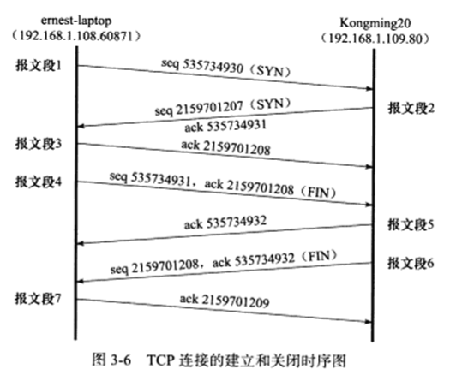
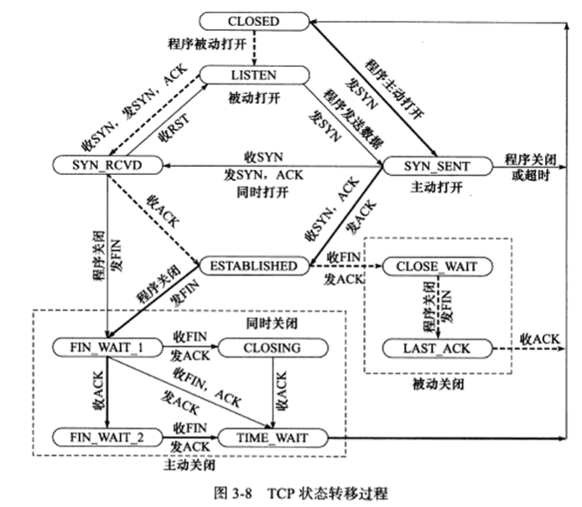
三次握手、四次挥手
TCP状态转换图
报文段5实际可以省略，因为报文段6包含了确认信息

